Slide 1


CANTINHO FRATERNO
PROJETO INTEGRADOR
SISTEMA WEB PARA O BAZAR
T.I. 33 - 2020

Slide 2

SOBRE O PROJETO
OBJETIVO
FACILITAR E SISTEMATIZAR AS VENDAS DO BAZAR
CONTABILIZAR RENDIMENTOS E ENTRADA DE DOAÇÕES
INFORMAR O QUE FOI MAIS VENDIDO

Slide 3
TELAS DO USUÁRIO

Slide 4
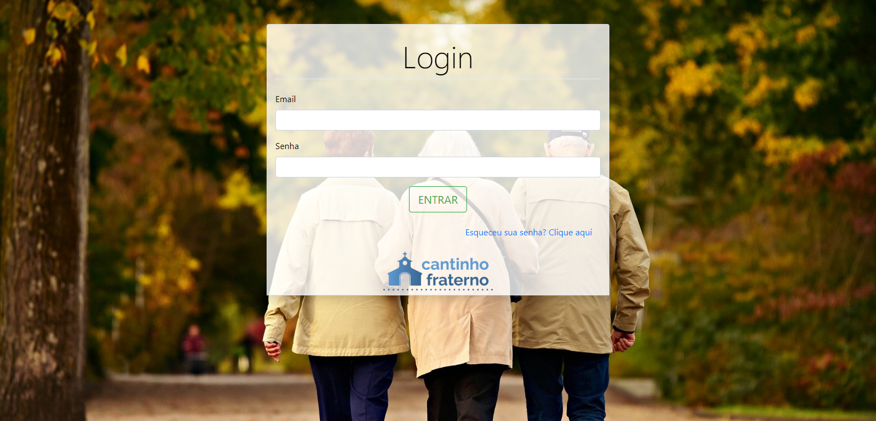

Slide 5
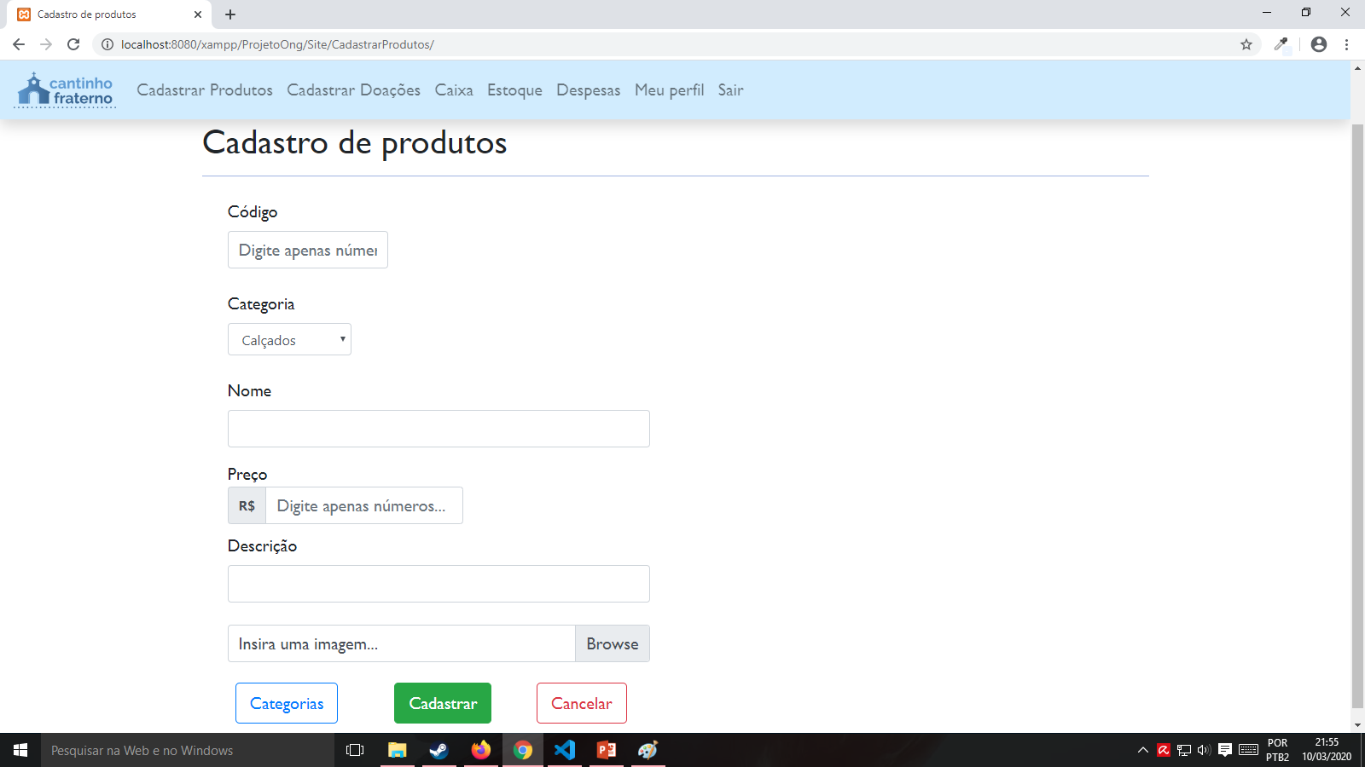

Slide 6
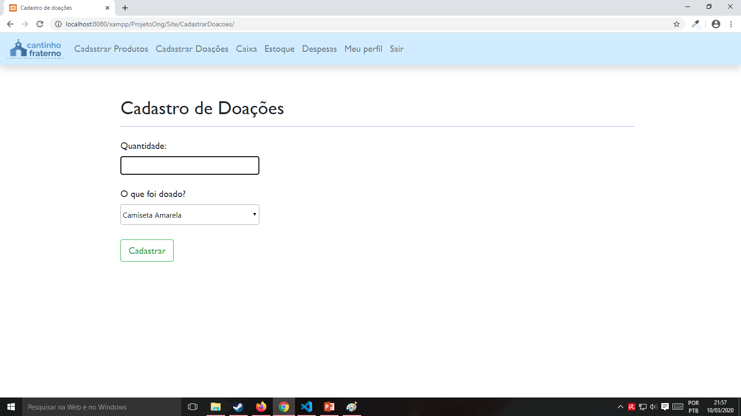

Slide 7
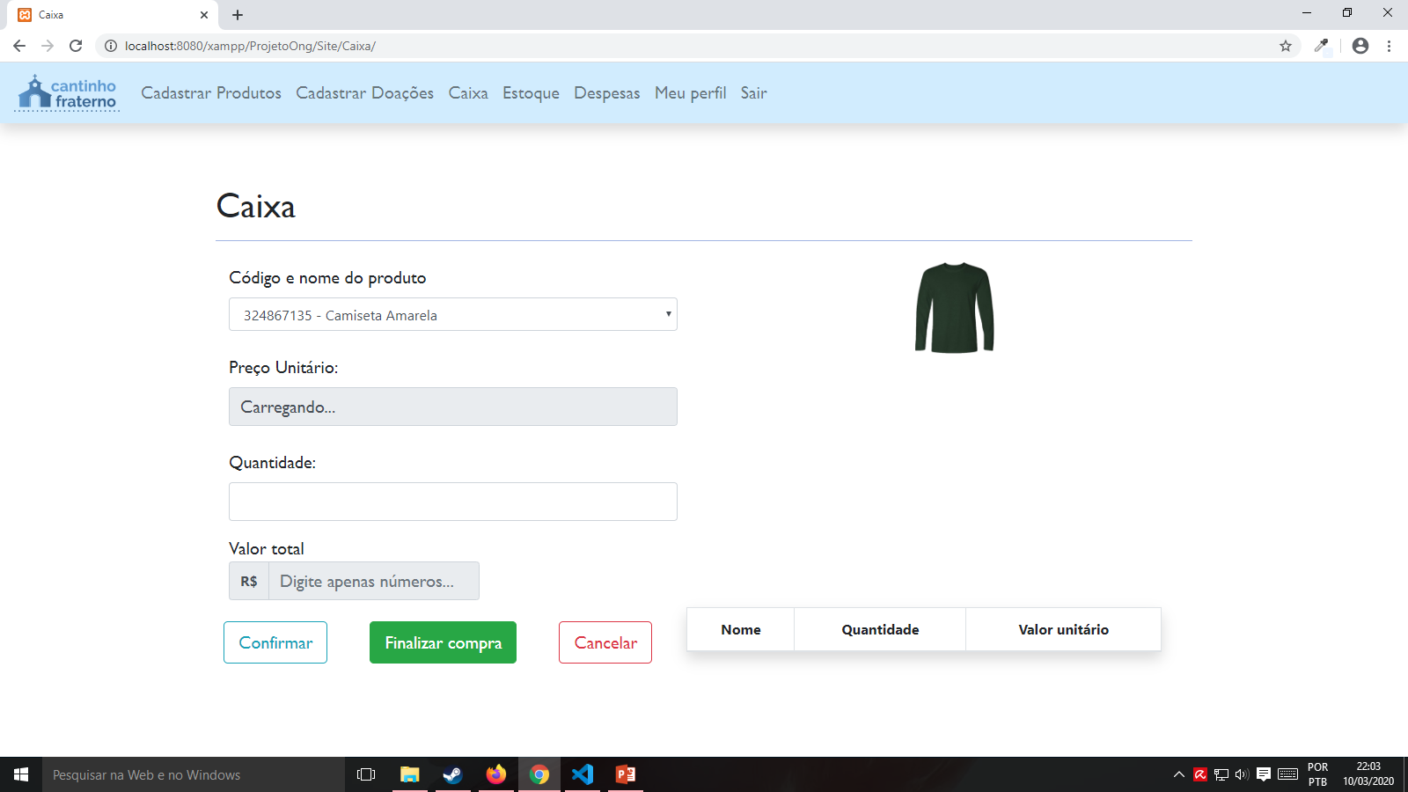

Slide 8
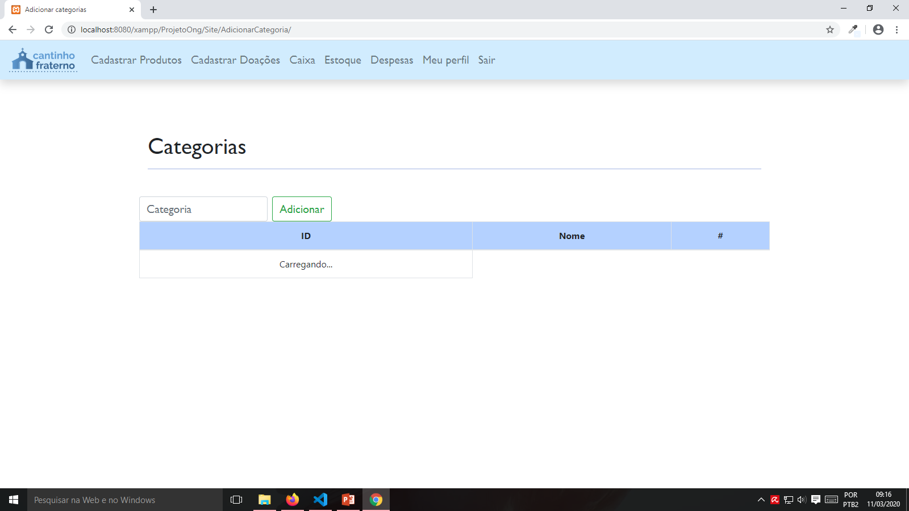

Slide 9
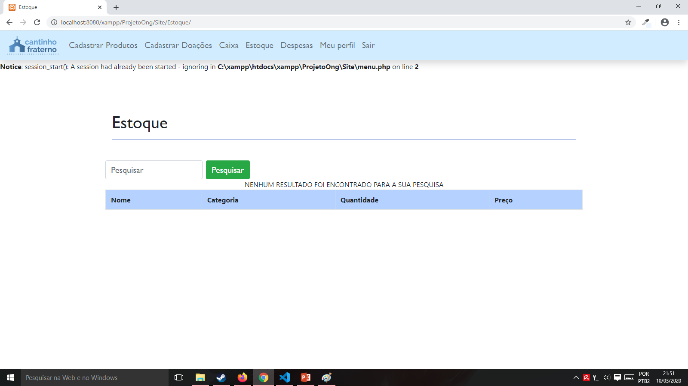

Slide 10
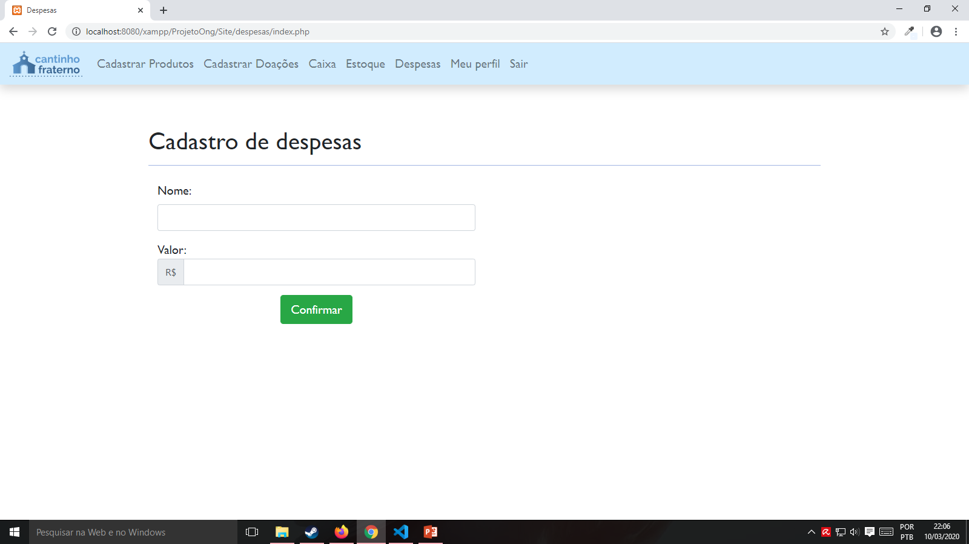

Slide 11
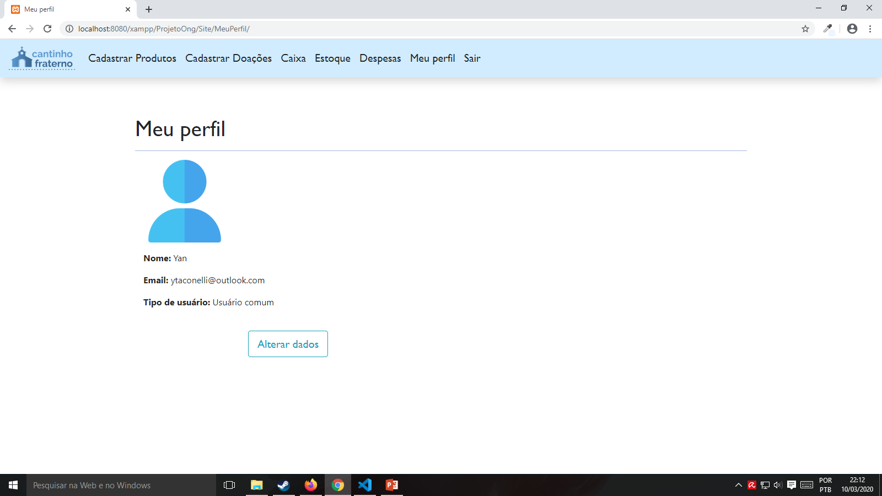

Slide 12
TELAS DO ADMINISTRADOR

Slide 13
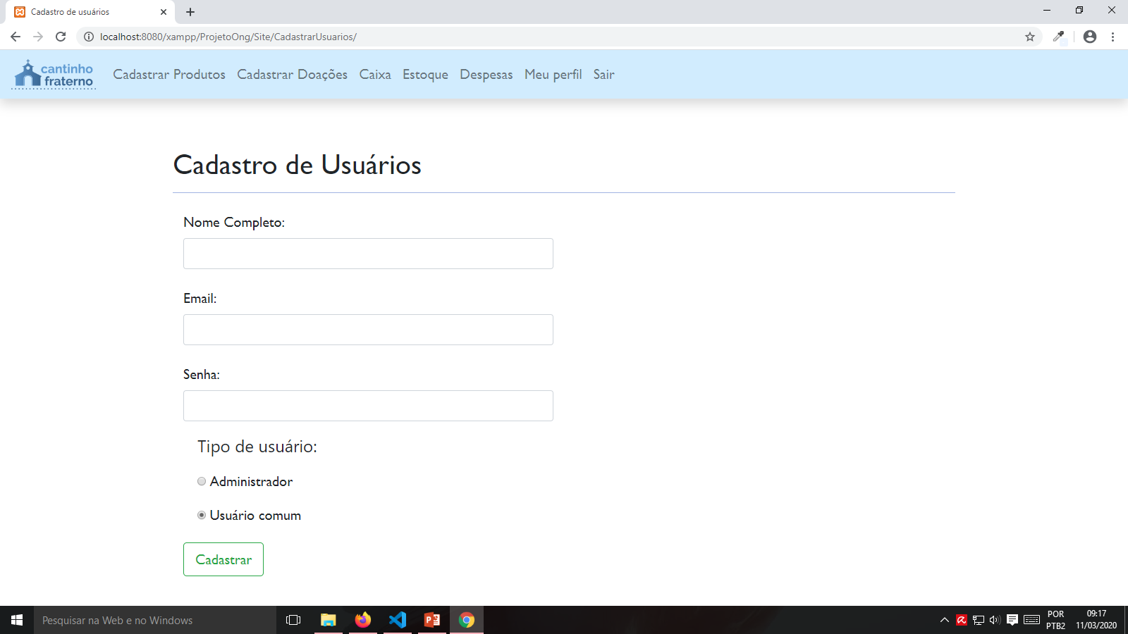

Slide 14
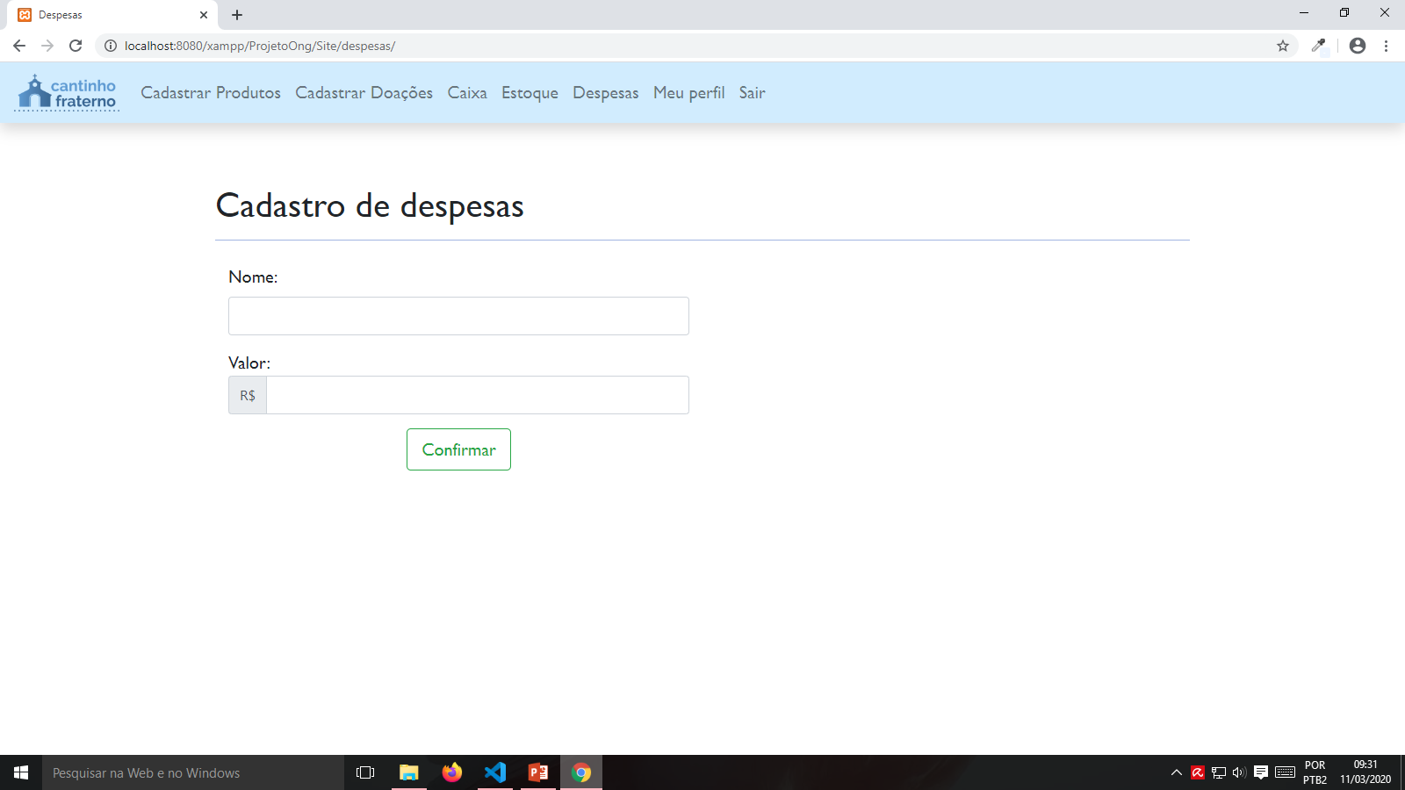

Slide 15
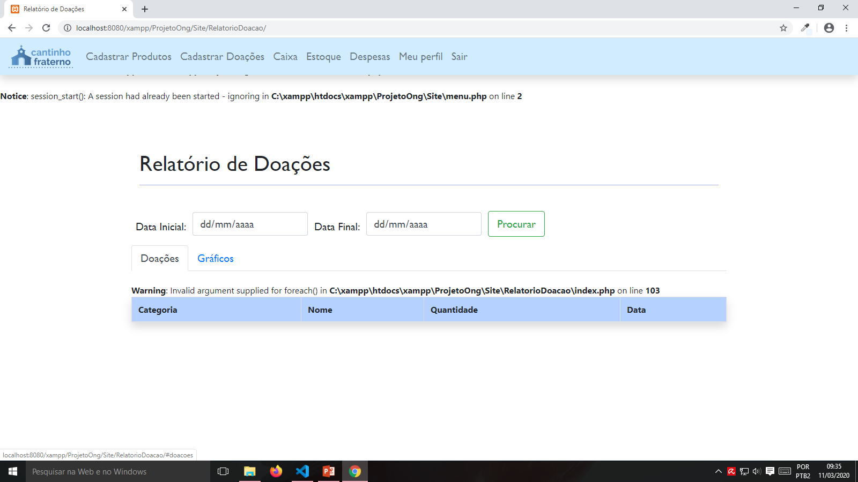

Slide 17
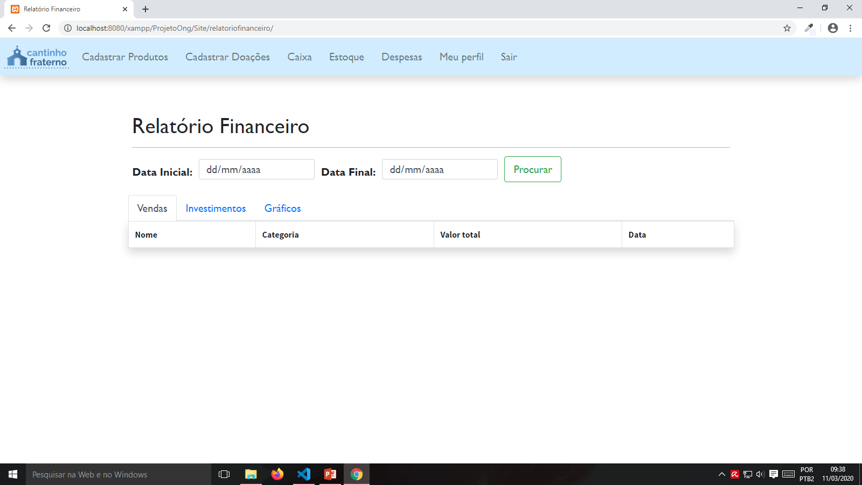

Slide 18
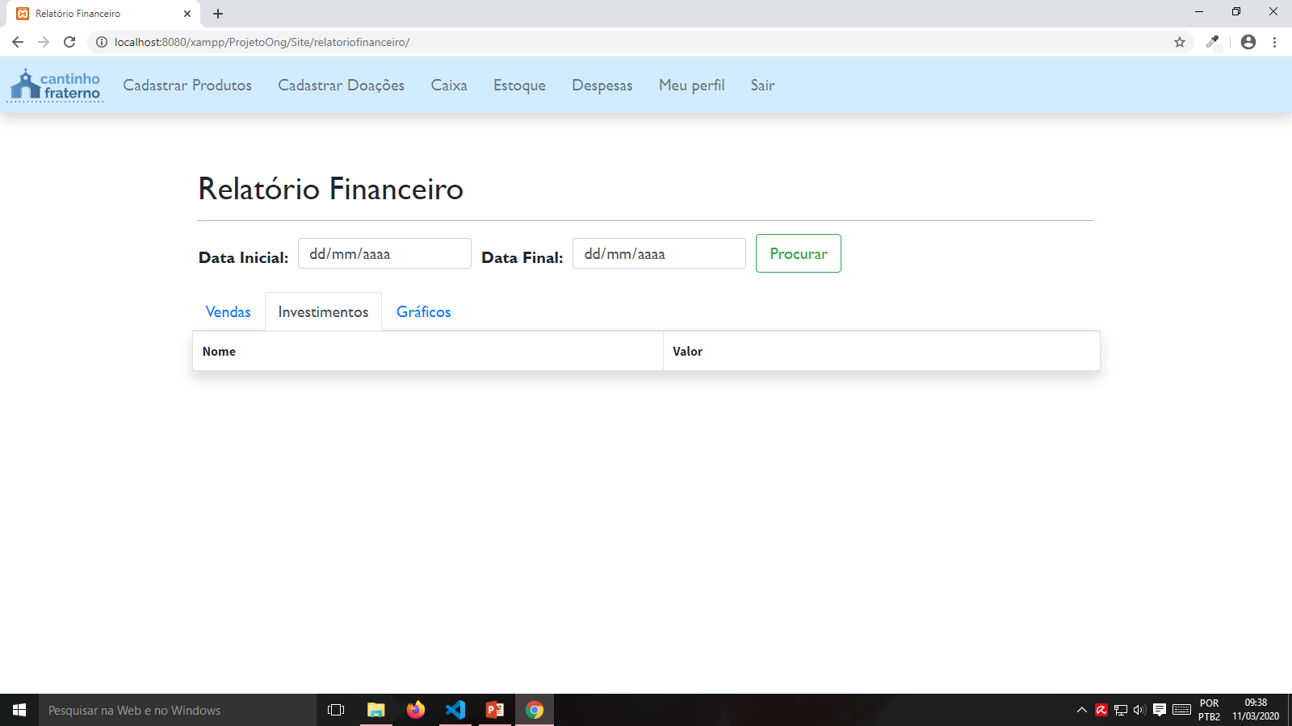

Slide 19
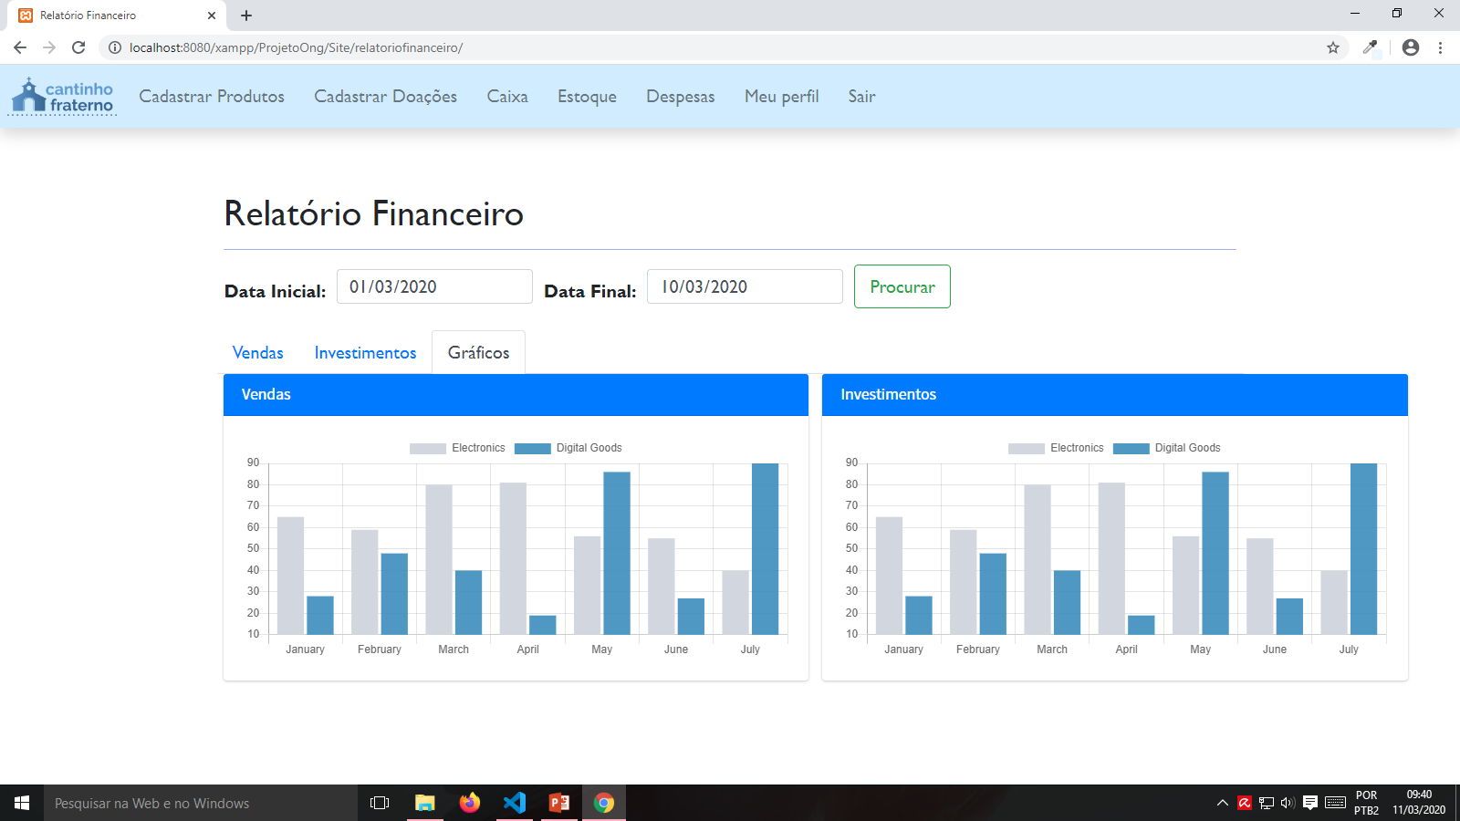

Slide 20
PROJETO INTEGRADOR
ALUNOS
ALICE, ANDRÉ, NATÁLIA E YAN
PROFESSORES
ELDES, RODRIGO E SALMO

